Slide 1





Мастер-класс для родителей
«Играем – речь развиваем»
Подготовил воспитатель
Вайнштейн Татьяна Викторовна.

Slide 2
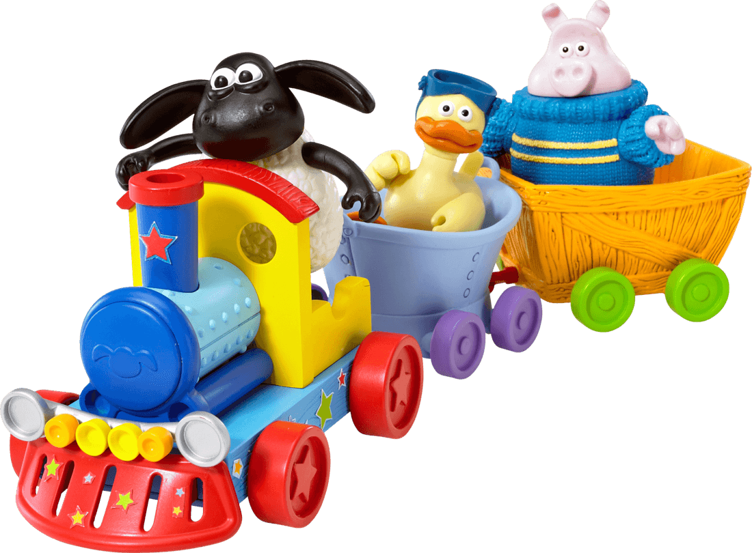
ФГОС ДО
Одним из принципов Федерального государственного стандарта дошкольного образования (ФГОС ДО) является сотрудничество ДОУ с семьёй. Чтобы соответствовать стандарту, детский сад должен:
обеспечивать информированность и открытость образования;
создавать условия для участия семьи в процессе воспитания и обучения;
поддерживать родителей в воспитании, охране и укреплении здоровья детей;
вовлекать семью в процесс обучения и воспитания через проведение совместных образовательных мероприятий;

Slide 3
Традиционные и нетрадиционные формы
Вне зависимости от формы, любое взаимодействие с родителями должно быть направлено на повышение педагогической культуры семьи и укрепление её сотрудничества с детским садом и педагогами.
В МАДОУ «Радость» педагогами организуются как традиционные формы сотрудничества с родителями (собрания, беседы, открытые занятия), так и нетрадиционные (практикумы, родительские клубы, мастер-классы, конференции)

Slide 4
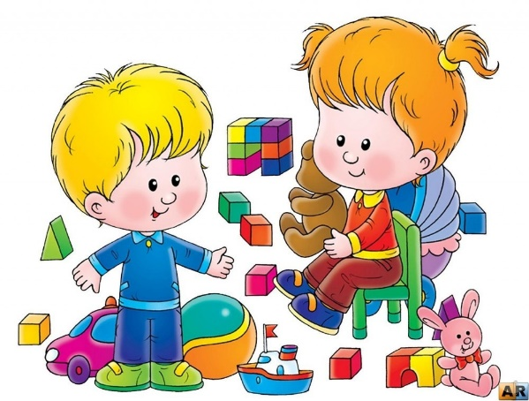
Проблема
В последние годы наблюдается рост числа дошкольников, имеющих нарушения речевого развития. Родители часто обращаются к педагогам, как правильно помочь ребенку в этом направлении. С этой целью педагоги проводят мастер-классы для родителей. Разрешите представить вашему вниманию такую нетрадиционную форму, как мастер-класс на тему:

Slide 5
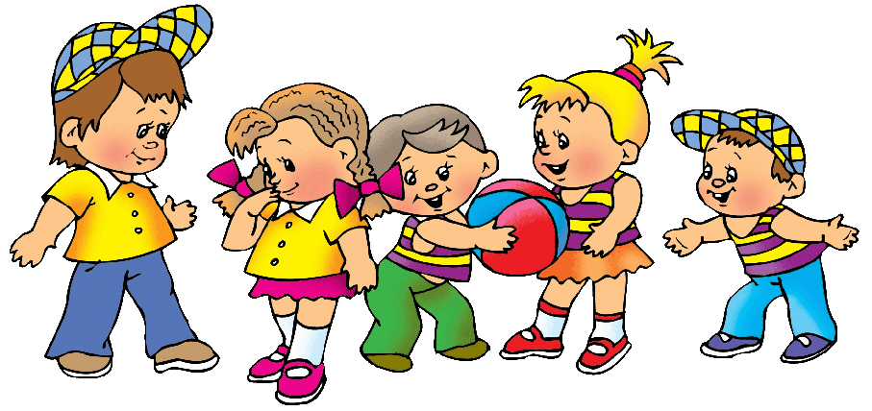
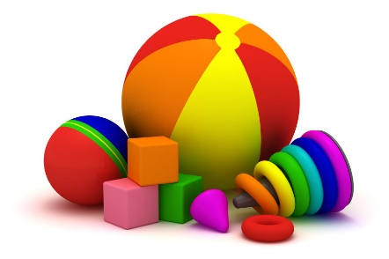
Мастер-класс на тему:
«Играем – речь развиваем»

Slide 6
Цель и задачи
Цель: Повышение педагогической культуры и компетенций родителей в вопросах речевого развития детей. Обеспечение единых требований и подходов к повышению уровня речевого развития дошкольников.
Задачи:
1) познакомить родителей с упражнениями из артикуляционной, и дыхательной гимнастики;
2) рассказать о важности проведения словесных игр для речевого развития ребёнка;
3) способствовать умению и желанию родителей применять полученные знания на практике в домашних условиях.

Slide 7
Работа по развитию артикуляционного аппарата
Для того чтобы звукопроизношение было чистым, нужны сильные, упругие и подвижные органы речи - язык, губы, мягкое небо.
Гимнастика, направленная на развитие органов речи, называется артикуляционной. Такая гимнастика помогает укрепить речевые мышцы и подготавливает базу для чистого звукопроизношения.

Slide 8
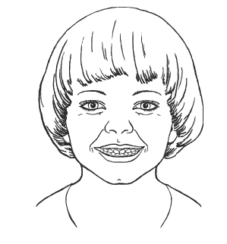
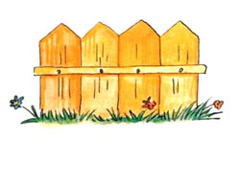
Статические упражнения
Умение удерживать определенную позу в течение 7 – 10 минут
«Заборчик»

Slide 9
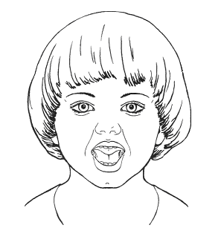

«Окошечко»

Slide 10
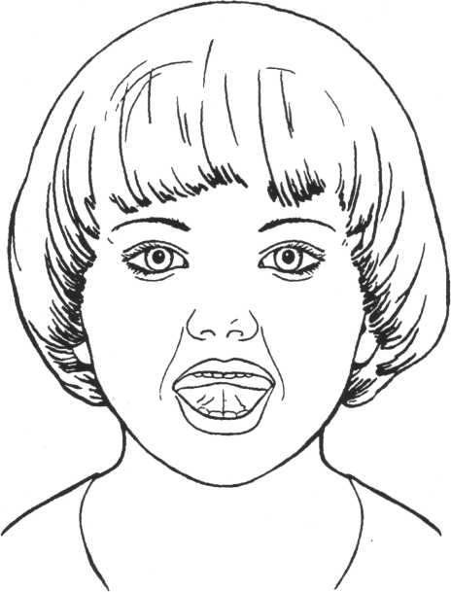

«Чашечка»

Slide 11

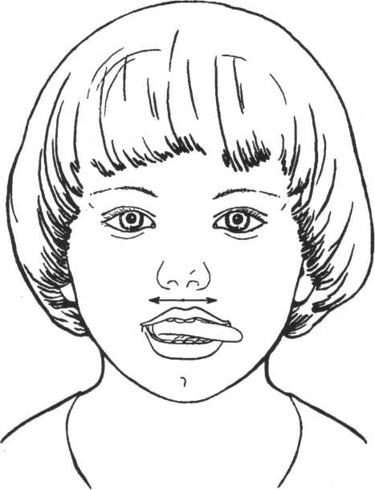
Динамические упражнения
Умение правильно производить движения мышцами щек, губ и языка
«Часики»

Slide 12
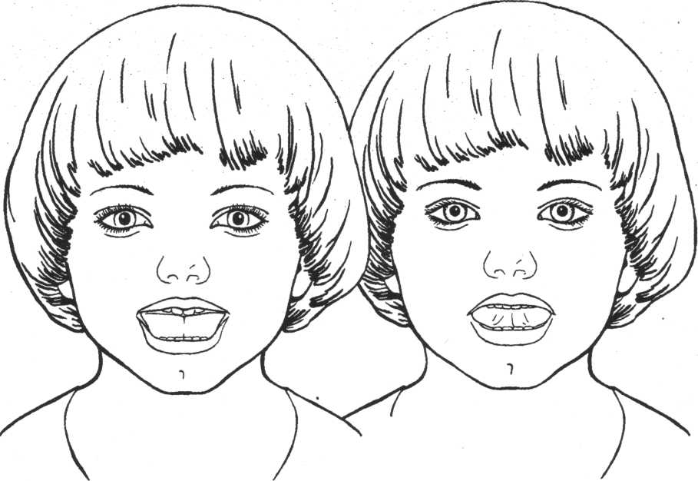
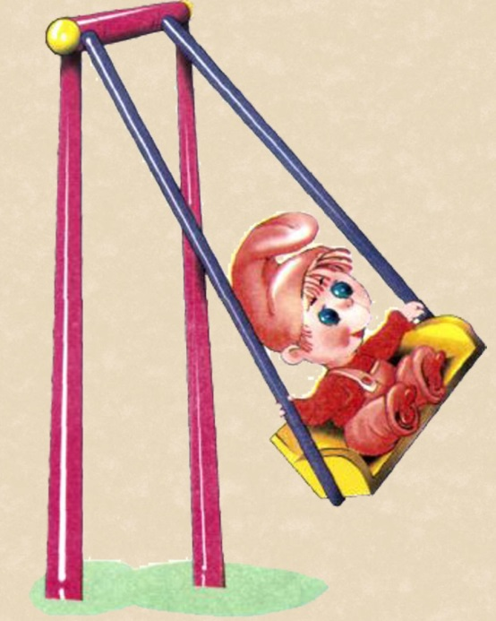
«Качели»

Slide 13
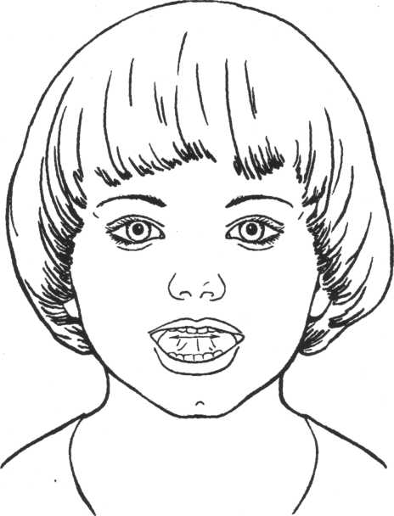

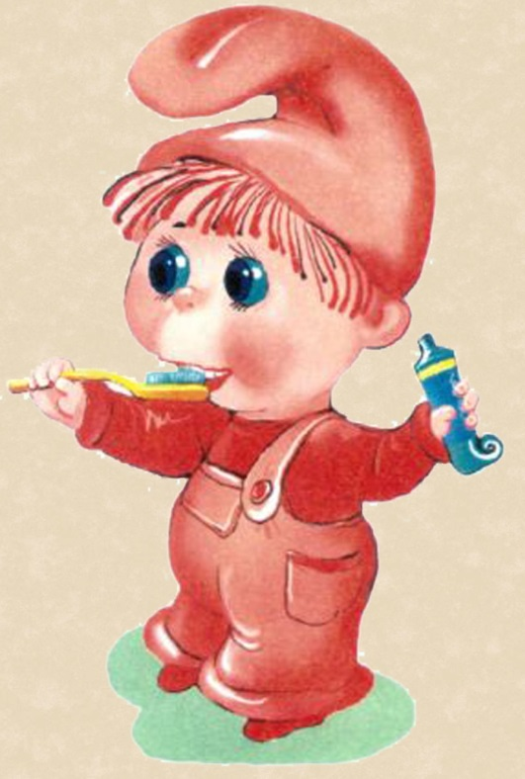
«Чистим зубки»

Slide 14
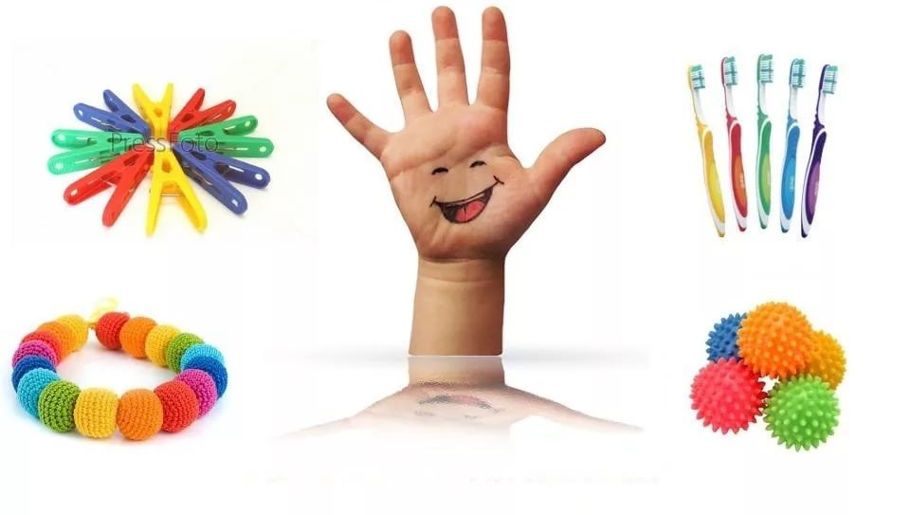
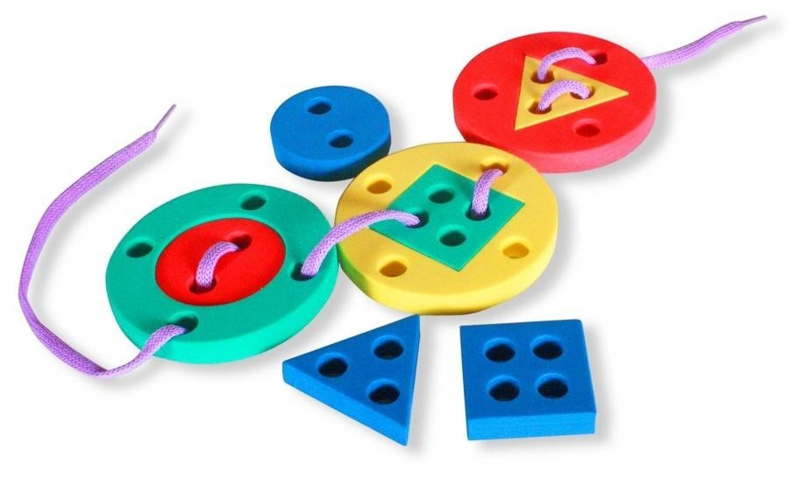
Работа над мелкой моторикой
У детей с нарушениями речи, часто наблюдаются недостатки в мелкой моторике. Движения организма и речевая моторика имеют единые механизмы. Чем выше двигательная активность ребенка, тем лучше развивается его речь.

Slide 15
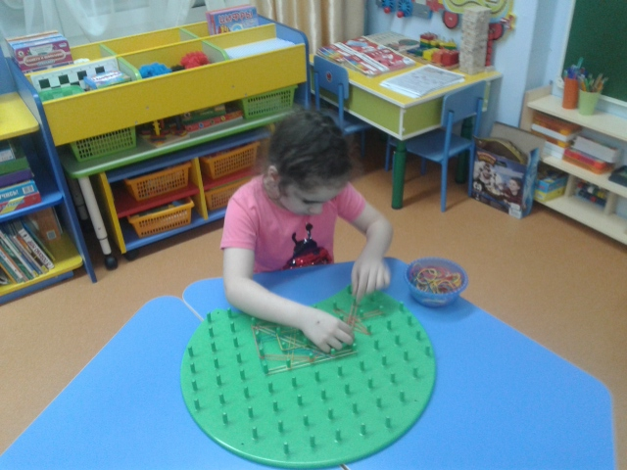
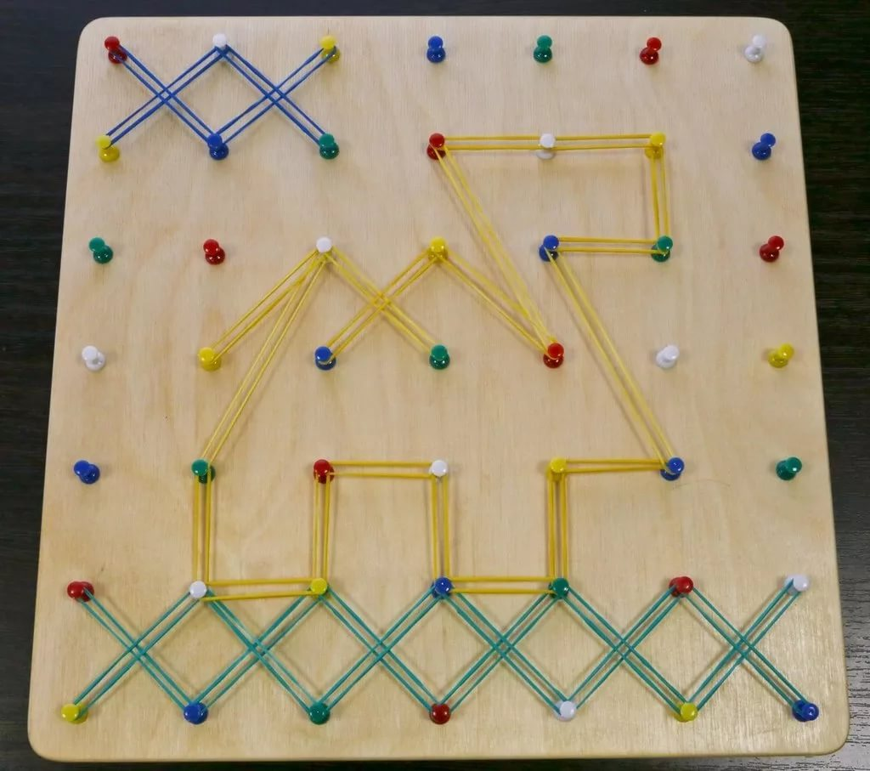
Геоборд
Представляет собой модуль с штырьками, на которые крепятся резинки. Создан специально для развития силы в пальцах и их тонкой работы. Также содействует исследовательской деятельности ребенка, познавательной активности, развивает пространственное мышление.

Slide 16
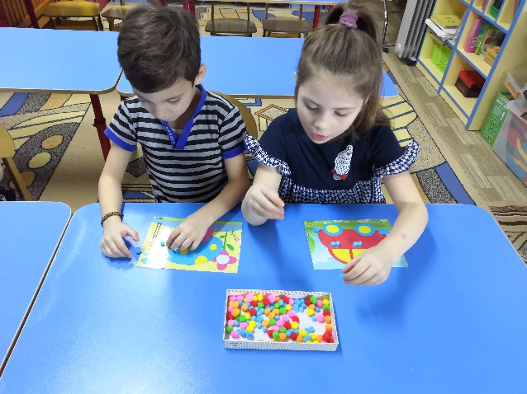
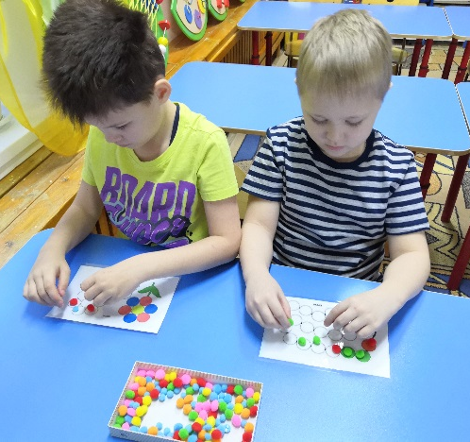
Помпоны
В игре дети быстрее запоминают, знакомясь не только зрительно, но и тактильно. С помощью этих игр у детей развивается мышление, восприятие, память, внимание, мелкая моторика руки, формируется представление о форме, цвете, количестве.

Slide 17
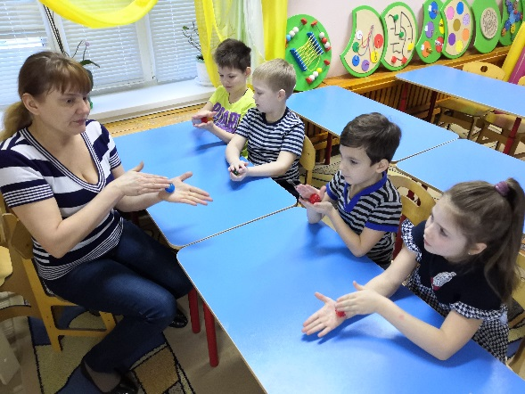
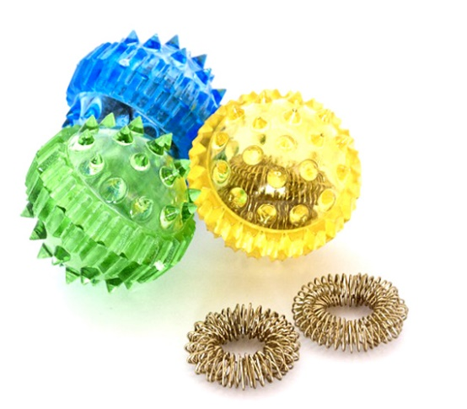
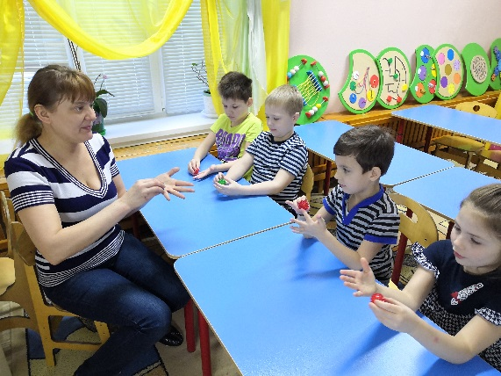
СУ-ДЖОК –
Массаж специальным шариком. Поскольку на ладони находится множество биологически активных точек, эффективным способом их стимуляции является массаж специальным шариком. Прокатывая шарик между ладошками, дети массируют мышцы рук. С помощью шаров – «ежиков» с колечками детям нравится массировать пальцы и ладошки, что оказывает благотворное влияние на весь организм, а также на развитие мелкой моторики пальцев рук, тем самым, способствуя развитию речи.

Slide 18
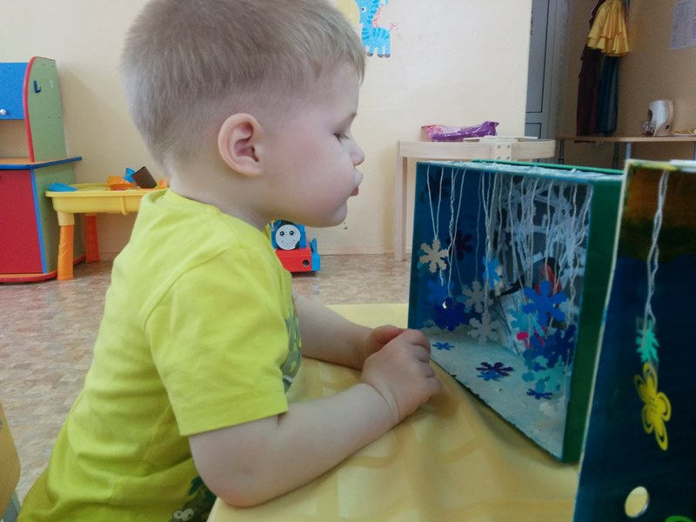
Развитие правильного речевого дыхания
Залогом четкого произношения звуков и ясной дикции является хорошо поставленное речевое дыхание. С детьми ежедневно проводятся упражнения для развития речевого дыхания.

Slide 19
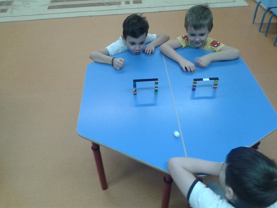
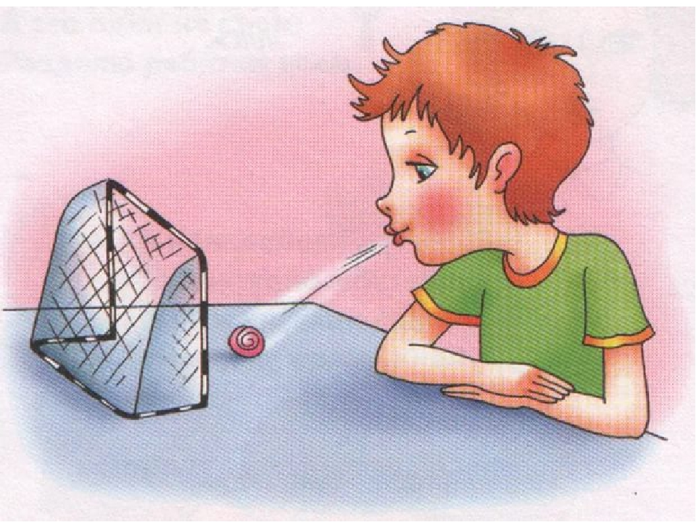
Загони мяч в ворота.
Цель: вырабатывать длительную, направленную воздушную струю.
Вытянуть губы вперед трубочкой и длительно дуть на ватный шарик, лежащий на столе, пытаясь загнать его в «ворота» между двумя кубиками. Загонять шарик следует на одном выдохе, не допуская, чтобы воздушная струя была прерывистой. Следить, чтобы щеки не надувались; для этого их можно слегка прижать ладонями.

Slide 20
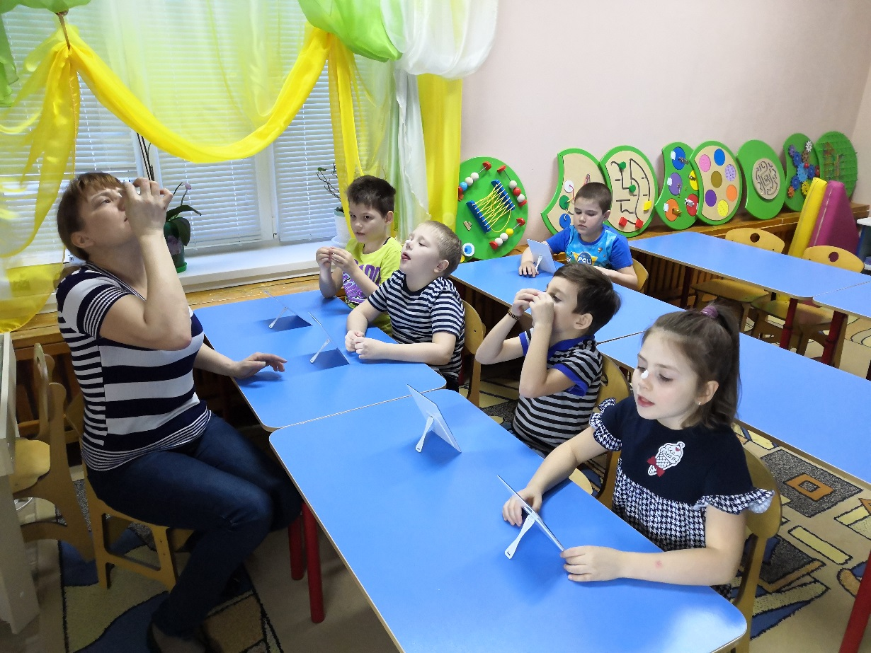
Упражнение фокус «Сдуй вату с носа».
Цель: вырабатывать длительную, направленную воздушную струю.Рот приоткрыть, язык «чашечкой» выдвинуть вперед и приподнять, плавно выдохнуть на ватку, лежащую на кончике носа.

Slide 21
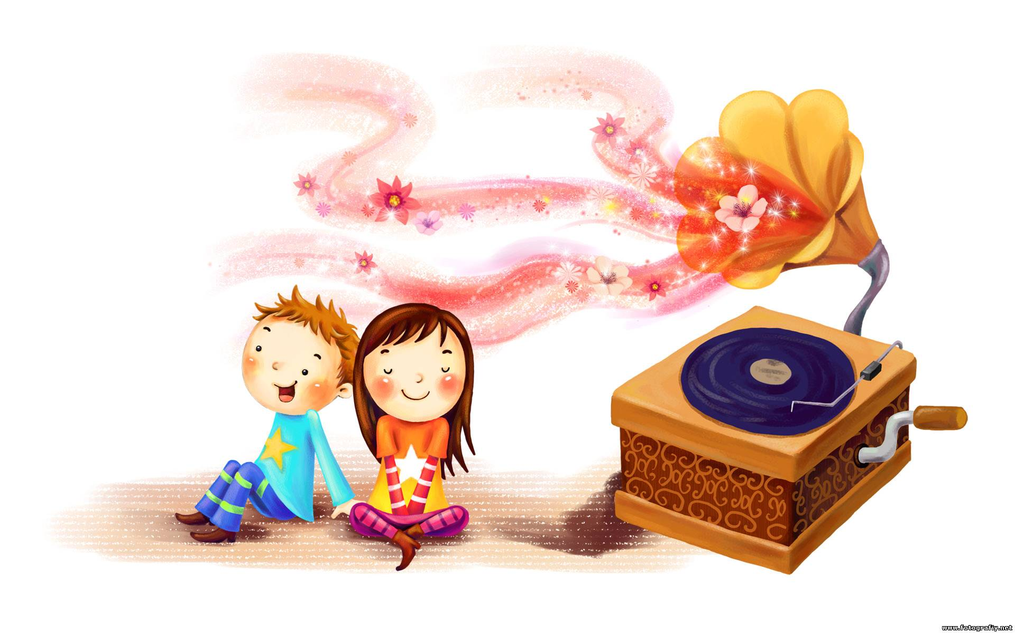

Развитие фонематического слуха
Умение сосредотачиваться на звуке – мы развиваем слуховое внимание.
Часто дети с нарушением речи путают звуки, но их можно этому научить.
Цель упражнений на развитие фонематического слуха - научить ребенка слушать и слышать.

Slide 22
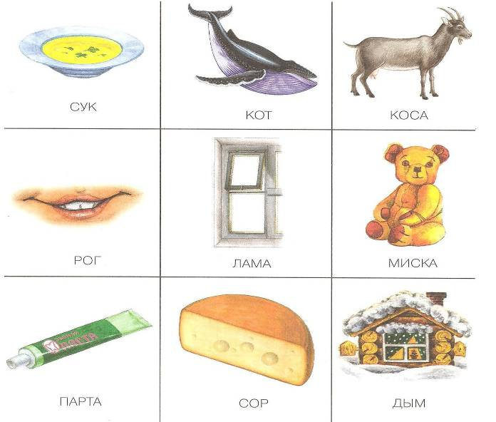
Послушай слово, найди ошибку и исправь ее:

Slide 23
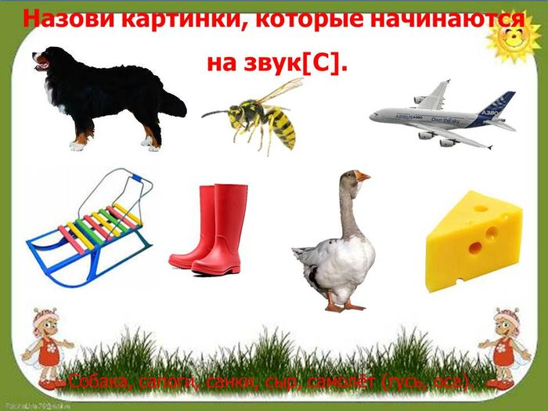

Slide 24
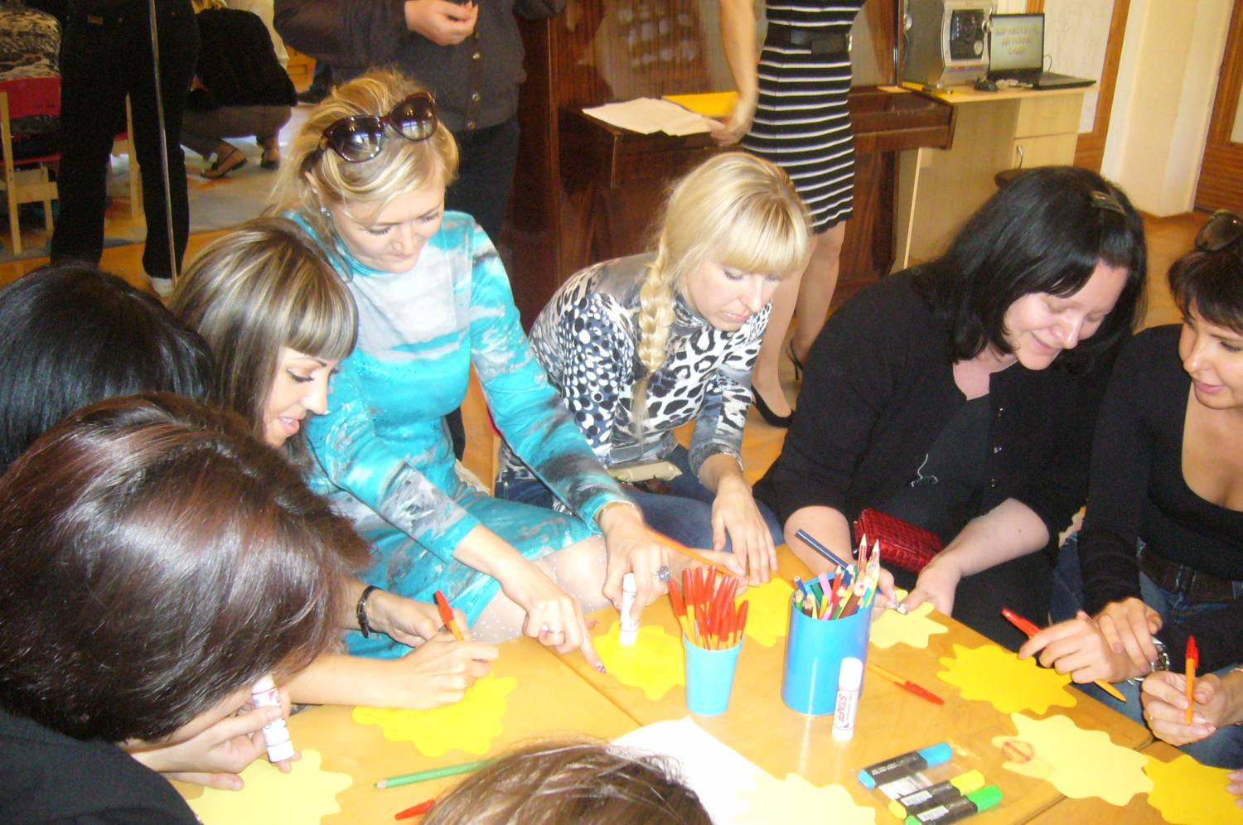
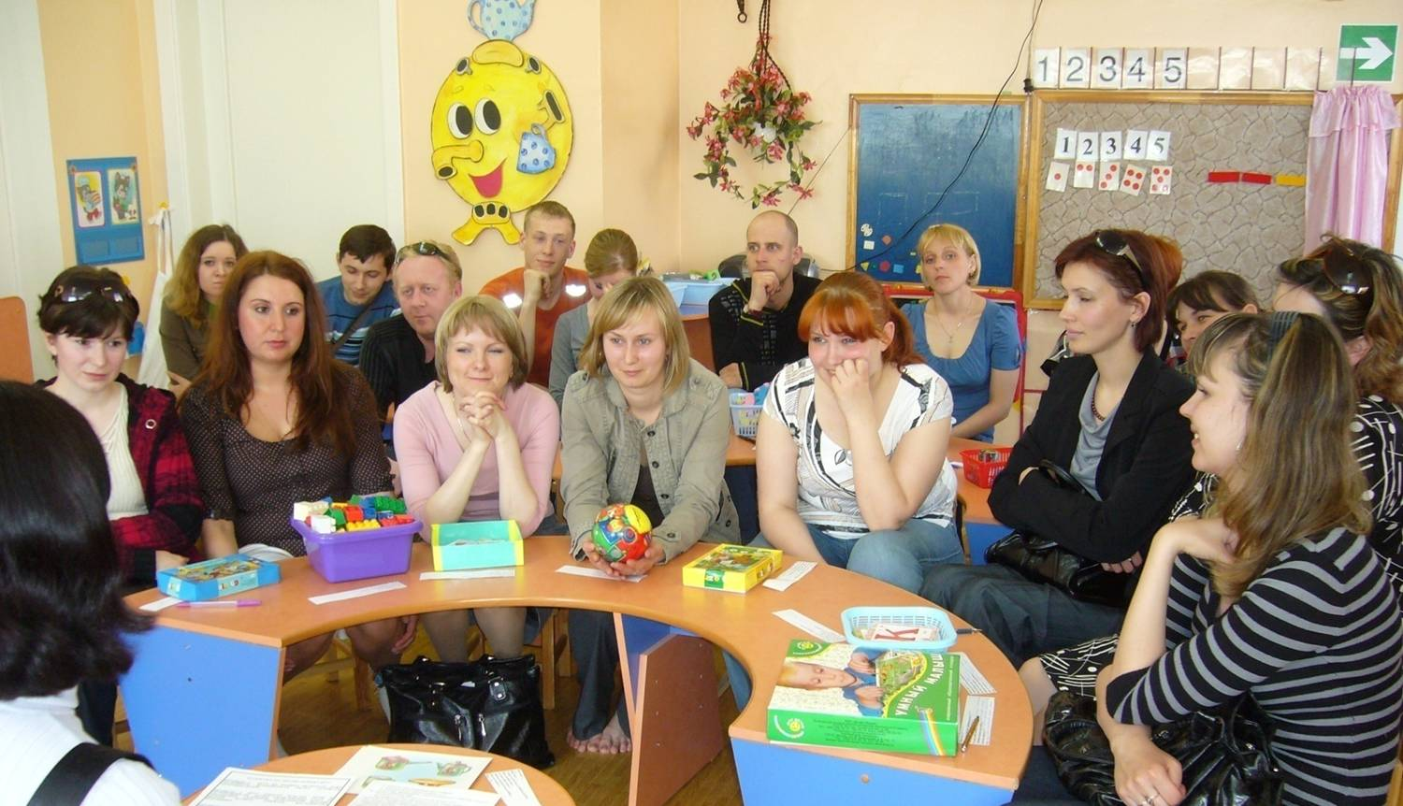
Существует много разных форм методов работы с родителями в ДОУ, но очень важным является понимание того, насколько данная работа будет эффективна.

Slide 25

СПАСИБО ЗА ВНИМАНИЕ!!!

